Slide 1
VERIFICACIÓN DEL PROCESO DE INTEGRACIÓN
Actividad 3.1 Actividad Construyendo casos de pruebas. ASY5131

Slide 2
ASY5131
Nombre del profesor
correo@professor.duoc.cl

Slide 3
IL 4.1 Realiza pruebas unitarias asíncronas de los servicios web o mensajería consumiendo Web Services personales (JAVA y .NET) en los sistemas a integrar de manera de verificar el correcto funcionamiento de éstos.
Indicador de logro

Slide 4
Conocer los aspectos relevantes de la etapa de pruebas, sus tipos y construcción de casos de pruebas.
Integración de plataformas
OBJETIVO

Slide 5
ETAPA DE PRUEBAS EN SOFTWARE

Slide 6
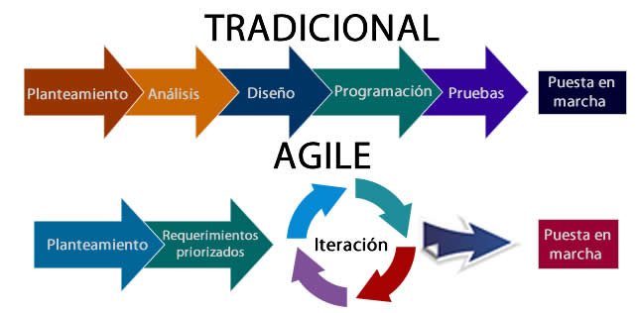
Etapa de pruebas
Durante la etapa de pruebas podemos encontrar las metodologías que existen para realizar el control de calidad de software.
Según Pressman, la metodología se refiere a un marco de trabajo para estructurar, planificar y controlar el proceso de desarrollo de software.
Algunas metodologías conocidas son:
Metodología tradicional
Metodología Ágiles

Slide 7
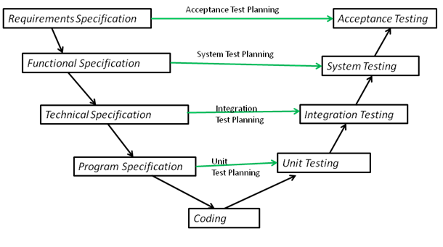
Metodología Tradicional
Uno de los modelos tradicionales utilizados para el control de calidad es el propuesto por el RUP (Rational Unified Process) el cual propone las siguientes fases:
Planeación de pruebas
Diseño de pruebas
Implementación de pruebas
Evaluación de criterios de salida
Cierre del proceso

Slide 8
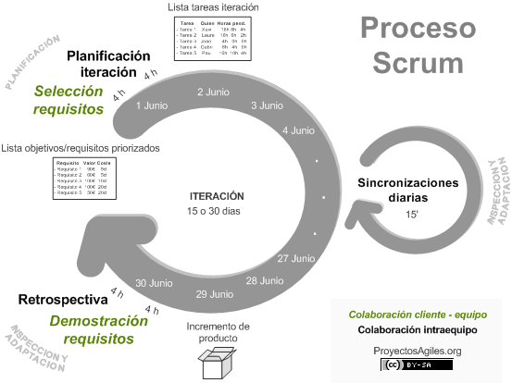
Metodología ágil
Aún cuando esta metodología les da mayor prioridad a las actividades de desarrollo y construcción de software no descuidan el control de calidad.

Slide 9

Objetivos del proceso de pruebas
Demostrar al desarrollador y al cliente que el software satisface sus requerimientos. En este caso, se debe tener por lo menos una prueba para cada requerimiento que se haya documentado.
Para que se prueba:
Para describir defectos en el software en el que el comportamiento de éste es incorrecto.
Se contemplan comportamientos indeseables en el sistema, tales como: caídas en el sistema, cálculos incorrectos, entre otros.
Probar es el proceso ejecución de un programa con el fin de encontrar errores.

Slide 10
Etapa de pruebas
De acuerdo al ciclo de vida de las pruebas del modelo general V propuesto por Barry W.,1979, existen 4 etapas que se pueden aplicar pruebas de acuerdo al grado de avance del proyecto de manera secuencial.
Pruebas de componentes
Pruebas de integración
Pruebas de sistema
Prueba de aceptación

Slide 11
PRUEBAS EN WEB SERVICES

Slide 12
Pruebas en Web Services
La pregunta que nos hacemos ahora es:
¿Qué pruebas realizar a los Web Service?.
Sin lugar a dudas el Web Service es una componente de software por lo cual podemos efectuar pruebas unitarias, funcionales, de carga etc.
El objetivo de las pruebas en sistemas de integración es la localización de errores de interfaces o Web service y comprobar el correcto funcionamiento conjunto de los componentes.
Como es una integración puede ser que no podamos probar desde las componentes externas a nuestro negocio, por lo cual en este caso se simulan (Mocking) esas componentes mediante alguna herramienta como SoapUI.

Slide 13
Pruebas en Web Services
Tal como ya lo mencionamos, las pruebas sobre un Web Service no difieren mucho de las pruebas que se realizan sobre cualquier componente de software.
Pruebas funcionales, aquí probaremos los Web Service desde el punto de vista de su funcionalidad buscando garantizar que los requerimientos del usuarios fueron cumplidos, esto nos permitirá ejecutar pruebas asíncronamente.
Simulación de servicios o Mocking, como muchos de nuestros servicios serán consumidos por aplicaciones externas a nuestro negocio, desde aquí simularemos esas aplicaciones. Por otro lado, si nuestro negocio requiere de Web service externo desde aquí también podemos realizar esas pruebas simulando los clientes.
Pruebas de seguridad, estas pruebas intentan validar la seguridad de la información, desde aquí buscaremos simular ataques y buscar vulnerabilidad de nuestros Web Service.
Pruebas de carga, la pruebas realizadas aquí intentan demostrar como nuestros Web service manejan múltiples usuarios concurrentes.

Slide 14
Pruebas en Web Services
Finalmente antes de iniciar con la ejecución de pruebas lo debemos definir los pasos a seguir, es decir, la metodología.
Estimación RRHH
Una metodología de pruebas de calidad de software debe abarcar actividades para estimar el esfuerzo (horas y jornadas), desarrollar la estrategia y plan de pruebas de software, diseñar los casos de prueba, ejecutar las pruebas, informar el avance, controlar los defectos y sus correcciones y registrar el informe final de cierre.
Informe Final y cierre
Plan Pruebas
Metodología de pruebas
Reporte de defectos
Casos de prueba
Ejecución pruebas

Slide 15
CASOS DE PRUEBAS

Slide 16
Casos de pruebas
En la hoja de control podemos encontrar los siguientes ítem.
<Nombre Proyecto>
<Unidad Organizativa>
Plan de Pruebas de Integración
HOJA DE CONTROL
Organismo | <Nombre Consejería u Organismo Autónomo>
Proyecto | <Nombre Proyecto>
Entregable | Plan de Pruebas de Integración
Autor | <Nombre de la Empresa>
Versión / Edición | 0100 | Fecha de Versión | DD/MM/AAAA
Aprobado Por |  | Fecha de Aprobación | DD/MM/AAAA
 |  | N° Total de Páginas | 4

Slide 17
Casos de pruebas
En la hoja de control podemos encontrar los siguientes ítem.
Registros de cambios
Versión | Causa del cambio | Responsable del cambio | Fecha del cambio
0100 | Versión inicial | <Nombre Apellido 1 Apellido 2> | DD/MM/AAAA

Slide 18
Casos de pruebas
En la hoja de control podemos encontrar los siguientes ítem.
Control de distribución
Nombre y Apellidos

Slide 19
Casos de pruebas
En pruebas de integración podemos encontrar los siguientes ítem.
<Nombre Proyecto>
Plan de Pruebas de Integración
Nota : Para cada caso de prueba se debe mostrar la siguiente información: - Número del caso de prueba: Número secuencia que hace referencia a los casos de pruebas definidos. - Componentes a los que hace referencia cada caso de prueba. - Prerrequisitos que se deben cumplir para realizar cada caso de prueba. - Descripción de cada uno de los pasos a realizar para realizar el caso de prueba. - Los datos que se utilizarán de entrada. - La salida que se espera de ejecute cada paso. - Las columnas sombreadas, correspondientes a 'Resultados' se rellenarán una vez ejecutadas las pruebas, obteniendo así el Informe de Resultado de Pruebas de Integración.
Número del caso de prueba | Componente | Descripción de lo que se probará | Prerrequisitos
<<CA0XX>> | <<Componente 1>>-<<Componente 2>>
<<CA0YY>> | <<Componente 1>>-<<Componente 3>>

Slide 20
Casos de pruebas
En pruebas de integración podemos encontrar los siguientes ítem.
<<CAXX>>
Paso | Descripción de pasos a seguir | Datos de Entrada | Salida Esperada | ¿OK? | Observaciones
1 | <Paso 1. …..>
2 | <Paso 2. …..>
3 | ....
4 | ….
5 | ….
6 | <Paso n. …..>
<<CAYY>>
Paso | Descripción de pasos a seguir | Datos de Entrada | Salida Esperada | ¿OK? | Observaciones
1 | <Paso 1. …..>
2 | <Paso 2. …..>
3 | ....
4 | ….
5 | ….
6 | <Paso n. …..>
Se deberá inserta una ficha, por cada caso de prueba (<<CAXX>>) definido.

Slide 21

Preguntas , Conclusiones y Reflexiones

